Slide 1
Кавові країни
Гринь Альона,10-Б

Slide 2
Кава -напій, що виготовляється із смажених зерен кавового дерева. Завдяки вмісту кофеїну надає стимулюючу дію.

Slide 3
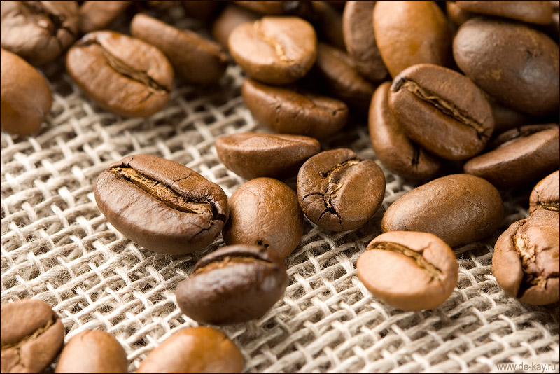
Кава країн Центральної Америки (Карибського басейну)
Країни Центральної Америки, які мають вихід до Карибському моря. У цю групу входять Мексика, країни Північноамериканського континенту, розташовані південніше США і острівні держави і території Карибського моря:
Мексика;
Беліз;
Гватемала;
Гондурас;
Сальвадор;
Нікарагуа;
Коста-Ріка;
Панама;
Куба;
Гаїті;
Домініканська Республіка;
Ямайка;
Пуерто-Ріко.

Slide 4
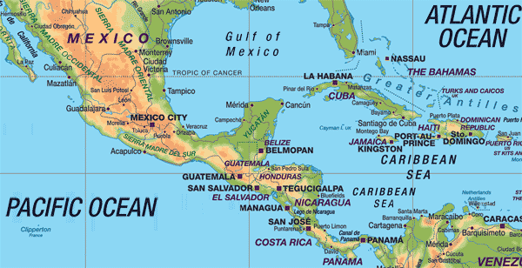
●У всіх цих державах кави грає величезне економічне значення, а для деяких з них ключове. Населення цих країн наполовину і більше зайняті в сільськогосподарському секторі економіки з вирощування кави і залежать від експорту кави в інші країни.

Slide 5
Кава країн Південної Америки
У країнах Південної Америки вирощується більше половини кави на Землі і основну його масу виробляє Бразилія. Як правило, всі кавові суміші складають на основі бразильської арабіки, яка є однією з найдешевших. Дешевих, не означає поганих. Бразильська кава один з найкращих у світі і володіє характерними яскраво вираженими рисами в смаку і ароматі. Бразильську каву складно переплутати з кавою з інших країн.
Тринідад і Тобаго;
Колумбія;
Венесуела;
Гайана;
Суринам;
Гвіана;
Еквадор;
Перу;
Бразилія;
Болівія;
Парагвай.

Slide 6
Африканська кава
У багатьох областей Африки є довга історія виробництва кави. Чудові профілі аромату африканських сумішей стали надзвичайно популярними серед споживачів і можуть бути придбані в багатьох кавових компаніях , які продають каву . В Африці історично кави використовувався для релігійних церемоній так само як і їжа для кочових племен в Африці. Сьогодні мільйони африканців залежать від промисловості кави і їх засобів до існування багато в чому залежать від урожайності кави і можливості продати . Майже всі країни Африки , розташовані в тропічному поясі вирощують каву. Але на відміну від країн американських країн-виробників , у країнах африканського континенту крім арабіки вирощується і велика кількість кави виду робуста. І, крім цих двух основних видів кави ( арабіка і робуста ) , в деяких країнах вирощується кава Excelsa і кава Liberica тропічного поясу .Сюди ж можна віднести найпівденнішої на землі , де ведеться промислове зростання кави - острів Святої Олени , на якому закінчив життя Бонапарт Наполеон.
Ефіопія; ●Ангола;
Кот д'Івуар; ●Замбія;
Камерун; ●Малі;
ДР Конго; ●Зімбабве;
Уганда; ● Ботсвана;
Кенія; ● Мадагаскар;
Танзанія; ● ПАР;
Острів Святої Єлени.

Slide 7
Кава Азії та Австралії
Азіатські країни-виробники кави:
Ємен;
Індія;
Китай;
В'єтнам;
М'янма;
Таїланд;
Лаос;
Камбоджа;
Філіппіни;
Малайзія;
Індонезія;
Східний Тимор;
Папуа-Нова Гвінея;
Австралія.

Slide 8
Найбільший виробник кави з країн азіатської групи - Індонезія . Країна складається з численних островів. На всіх великих островах розкинулися численні плантації арабіки та робусти. На Філіпінах вирощується рідкісний промисловий вид кави Ліберіка . Наймолодший кавовий регіон- Австралія . Це одна з небагатьох країн , де збір кави здійснюється механізованим способом за допомогою спеціальних комбайнів. У цю групу входить найбільший виробник кави робусти -В'єтнам . Такі країни , як Лаос і Камбоджа вказані чисто символічно . Як правило , їх навіть не розглядають як країни - виробників кави. Однак повністю їх викреслювати з цього списку можна, тому місцеві хлібороби все ж поставляють деяку кількість кави на внутрішні ринки цих країн. Ці країни Азії не ведуть поки промислове велике виробництво кави і ті малі кількості , які вирощують місцеві фермери , не покривають навіть потреб внутрішнього ринку. У той же час кава з Таїланду час від часу просочується на міжнародний ринок.

Slide 9
Країни виробники кави:
Angola ( Ангола )
Australia ( Австралія )
Beliz ( Беліз )
Bolivia ( Болівія )
Brazil ( Бразилія )
Burundi ( Бурунді )
Cameroon ( Камерун )
China ( Китай )
Colombia ( Колумбія )
Congo ( Конго )
Costa - rica ( Коста Ріка )
Cote Divoire (Берег Слонової Кістки)
Cuba ( Куба )
Dominican ( Домініканська республіка)
East- timor (Східний Тимор )
Ecuador ( Еквадор )
El- salvador ( Сальвадор )
Ethiopia ( Ефіопія )
Vietnam (В'єтнам )
Yemen ( Ємен )
Zambia ( Замбія )
Zimbabwe ( Зімбабве )
●Guatemala ( Гватемала)
●Haiti ( Гаїті )
●Hawaii ( Гаваї )
●Honduras ( Гондурас )
●Indian ( Індія )
●Indonesia ( Індонезія )
●Jamaica ( Ямайка )
●Kenya ( Кенія )
●Madagascar ( Мадагаскар )
●Malawi ( Малаві )
●Malaysia (Малайзія)
●Mexico ( Мексика )
●Papua - new - guinea ( Папуа - Нова Гвінея )
●Peru ( Перу )
●Philippines ( Філіппіни )
●Puerto - rico (Пуерто Ріко )
●Rwanda ( Руанда )
●Sant - helen ( Острів Святої Єлени )
●South- africa ( ПАР )
●Tanzania ( Танзанія )
●Uganda ( Уганда )
●Venezuela ( Венесуела )

Slide 10
Загалом кава вирощується майже у всіх тропічних країнах , крім кількох , з рівнинним рельєфом і посушливим кліматом. Це тому , що кава дуже чутлива до високих перепадів температур , росте на висоті до 2500 метрів і йому потрібна вода , вода , і ще раз вода. Всього в «кавовий пояс» входить 80 країн , тільки лише 50 з них має сенс називати країнами - виробниками кави. Це 50 країн , які вирощують каву для продажу його за кордон.

